Slide 1
Recitations
Homework
TA: Jiachen Li
2021.5.17

Slide 2
Outline
Today’s content …
Homework 3
Homework 4

Slide 3
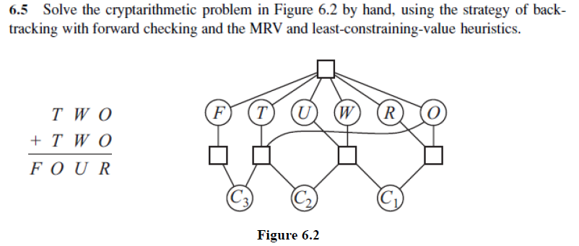
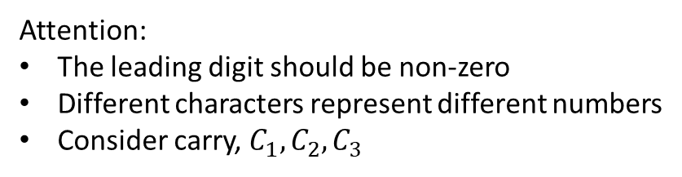
Homework 3
Problem 1
MRV: Choose the variable with the fewest “legal” values. (Choose variable)
LCV: Leave the maximum flexibility for subsequent variable assignments. (Assign value)
Attention:
The leading digit should be non-zero
Different characters represent different numbers
Consider carry, $C_{1}, C_{2},C_{3}$
Notes:
求解这个字母算式，根据 约束满足问题的求解步骤即可。已经将问题形式化为了一个超图。注意求解使用的方法：
回溯法+前向检查
最小剩余值，minimum remaining values
最小约束值，least constraining value
注意字母本身存在的约束，两个三位数求和为四位数，首位不为零，不同字母代表不同数字，有些同学没有注意这些细节。
注意隐含的进位约束。

Slide 4
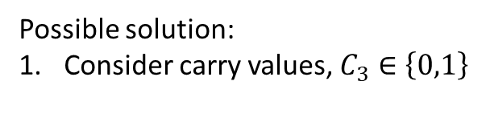
Homework 3
Problem 1
Possible solution:
Consider carry values, $C_{3}∈\left\{0,1\right\}$
MRV: Choose the variable with the fewest “legal” values. (Choose variable)
LCV: Leave the maximum flexibility for subsequent variable assignments. (Assign value)
Notes:
求解这个字母算式，根据 约束满足问题的求解步骤即可。已经将问题形式化为了一个超图。注意求解使用的方法：
回溯法+前向检查
最小剩余值，minimum remaining values
最小约束值，least constraining value
注意字母本身存在的约束，两个三位数求和为四位数，首位不为零，不同字母代表不同数字，有些同学没有注意这些细节。

Slide 5
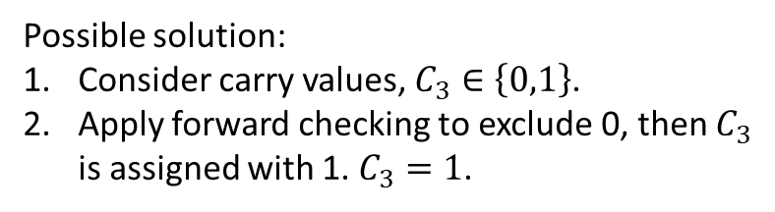
Homework 3
Problem 1
Possible solution:
Consider carry values, $C_{3}∈\left\{0,1\right\}$.
Apply forward checking to exclude 0, then $C_{3}$ is assigned with 1. $C_{3}=1$.
1
MRV: Choose the variable with the fewest “legal” values. (Choose variable)
LCV: Leave the maximum flexibility for subsequent variable assignments. (Assign value)
Notes:
求解这个字母算式，根据 约束满足问题的求解步骤即可。已经将问题形式化为了一个超图。注意求解使用的方法：
回溯法+前向检查
最小剩余值，minimum remaining values
最小约束值，least constraining value
注意字母本身存在的约束，两个三位数求和为四位数，首位不为零，不同字母代表不同数字，有些同学没有注意这些细节。

Slide 6
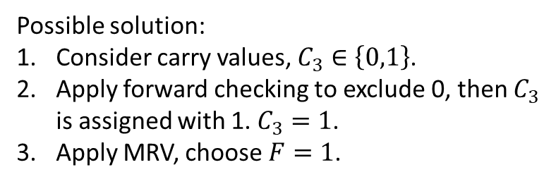
Homework 3
Problem 1
Possible solution:
Consider carry values, $C_{3}∈\left\{0,1\right\}$.
Apply forward checking to exclude 0, then $C_{3}$ is assigned with 1. $C_{3}=1$.
Apply MRV, choose $F=1$.
1
1
1
MRV: Choose the variable with the fewest “legal” values. (Choose variable)
LCV: Leave the maximum flexibility for subsequent variable assignments. (Assign value)
Notes:
求解这个字母算式，根据 约束满足问题的求解步骤即可。已经将问题形式化为了一个超图。注意求解使用的方法：
回溯法+前向检查
最小剩余值，minimum remaining values
最小约束值，least constraining value
注意字母本身存在的约束，两个三位数求和为四位数，首位不为零，不同字母代表不同数字，有些同学没有注意这些细节。

Slide 7

Homework 3
Problem 1
Possible solution:
Consider carry values, $C_{3}∈\left\{0,1\right\}$.
Apply forward checking to exclude 0, then $C_{3}$ is assigned with 1. $C_{3}=1$.
Apply MRV, choose $F=1$.
Apply MRV, consider $C_{2}$ and $C_{1}$, which have minimum remaining values ($\left\{0,1\right\}$). $\left\{0,1\right\}$ both survive the forward checking. Choose $C_{2}=0$ for example.
1
1
1
0
MRV: Choose the variable with the fewest “legal” values. (Choose variable)
LCV: Leave the maximum flexibility for subsequent variable assignments. (Assign value)
Notes:
求解这个字母算式，根据 约束满足问题的求解步骤即可。已经将问题形式化为了一个超图。注意求解使用的方法：
回溯法+前向检查
最小剩余值，minimum remaining values
最小约束值，least constraining value
注意字母本身存在的约束，两个三位数求和为四位数，首位不为零，不同字母代表不同数字，有些同学没有注意这些细节。

Slide 8

Homework 3
Problem 1
Possible solution:
Consider carry values, $C_{3}∈\left\{0,1\right\}$.
Apply forward checking to exclude 0, then $C_{3}$ is assigned with 1. $C_{3}=1$.
Apply MRV, choose $F=1$.
Apply MRV, consider $C_{2}$ and $C_{1}$, which have minimum remaining values ($\left\{0,1\right\}$). $\left\{0,1\right\}$ both survive the forward checking. Choose $C_{2}=0$ for example.
Apply MRV, consider $C_{1}$ with only 2 values. Choose $C_{1}=0$ for example.
1
1
1
0
0
MRV: Choose the variable with the fewest “legal” values. (Choose variable)
LCV: Leave the maximum flexibility for subsequent variable assignments. (Assign value)
Notes:
求解这个字母算式，根据 约束满足问题的求解步骤即可。已经将问题形式化为了一个超图。注意求解使用的方法：
回溯法+前向检查
最小剩余值，minimum remaining values
最小约束值，least constraining value
注意字母本身存在的约束，两个三位数求和为四位数，首位不为零，不同字母代表不同数字，有些同学没有注意这些细节。

Slide 9

Homework 3
Problem 1
Possible solution:
Consider carry values, $C_{3}∈\left\{0,1\right\}$.
Apply forward checking to exclude 0, then $C_{3}$ is assigned with 1. $C_{3}=1$.
Apply MRV, choose $F=1$.
Apply MRV, consider $C_{2}$ and $C_{1}$, which have minimum remaining values ($\left\{0,1\right\}$). $\left\{0,1\right\}$ both survive the forward checking. Choose $C_{2}=0$ for example.
Apply MRV, consider $C_{1}$ with only 2 values. Choose $C_{1}=0$ for example.
With $O+O=R+10×C_{1}$ and $T+T=O+10×C_{3}$, it suggests that $O$ must be an even number less than 5. Choose $O=4$ according to LCV.
4
1
4
4
1
4
1
0
0
MRV: Choose the variable with the fewest “legal” values. (Choose variable)
LCV: Leave the maximum flexibility for subsequent variable assignments. (Assign value)
Notes:
求解这个字母算式，根据 约束满足问题的求解步骤即可。已经将问题形式化为了一个超图。注意求解使用的方法：
回溯法+前向检查
最小剩余值，minimum remaining values
最小约束值，least constraining value
注意字母本身存在的约束，两个三位数求和为四位数，首位不为零，不同字母代表不同数字，有些同学没有注意这些细节。

Slide 10

Homework 3
Problem 1
Possible solution:
Consider carry values, $C_{3}∈\left\{0,1\right\}$.
Apply forward checking to exclude 0, then $C_{3}$ is assigned with 1. $C_{3}=1$.
Apply MRV, choose $F=1$.
Apply MRV, consider $C_{2}$ and $C_{1}$, which have minimum remaining values ($\left\{0,1\right\}$). $\left\{0,1\right\}$ both survive the forward checking. Choose $C_{2}=0$ for example.
Apply MRV, consider $C_{1}$ with only 2 values. Choose $C_{1}=0$ for example.
With $O+O=R+10×C_{1}$ and $T+T=O+10×C_{3}$, it suggests that $O$ must be an even number less than 5. Choose $O=4$ according to LCV.
Apply MRV, choose $R=8$.
4
1
4
4
4
1
4
8
1
0
0
MRV: Choose the variable with the fewest “legal” values. (Choose variable)
LCV: Leave the maximum flexibility for subsequent variable assignments. (Assign value)
Notes:
求解这个字母算式，根据 约束满足问题的求解步骤即可。已经将问题形式化为了一个超图。注意求解使用的方法：
回溯法+前向检查
最小剩余值，minimum remaining values
最小约束值，least constraining value
注意字母本身存在的约束，两个三位数求和为四位数，首位不为零，不同字母代表不同数字，有些同学没有注意这些细节。

Slide 11

Homework 3
Problem 1
Possible solution:
Consider carry values, $C_{3}∈\left\{0,1\right\}$.
Apply forward checking to exclude 0, then $C_{3}$ is assigned with 1. $C_{3}=1$.
Apply MRV, choose $F=1$.
Apply MRV, consider $C_{2}$ and $C_{1}$, which have minimum remaining values ($\left\{0,1\right\}$). $\left\{0,1\right\}$ both survive the forward checking. Choose $C_{2}=0$ for example.
Apply MRV, consider $C_{1}$ with only 2 values. Choose $C_{1}=0$ for example.
With $O+O=R+10×C_{1}$ and $T+T=O+10×C_{3}$, it suggests that $O$ must be an even number less than 5. Choose $O=4$ according to LCV.
Apply MRV, choose $R=8$.
Apply MRV, choose $T=7$
7
4
1
7
4
4
7
4
1
4
8
1
0
0
MRV: Choose the variable with the fewest “legal” values. (Choose variable)
LCV: Leave the maximum flexibility for subsequent variable assignments. (Assign value)
Notes:
求解这个字母算式，根据 约束满足问题的求解步骤即可。已经将问题形式化为了一个超图。注意求解使用的方法：
回溯法+前向检查
最小剩余值，minimum remaining values
最小约束值，least constraining value
注意字母本身存在的约束，两个三位数求和为四位数，首位不为零，不同字母代表不同数字，有些同学没有注意这些细节。

Slide 12

Homework 3
Problem 1
Possible solution:
Consider carry values, $C_{3}∈\left\{0,1\right\}$.
Apply forward checking to exclude 0, then $C_{3}$ is assigned with 1. $C_{3}=1$.
Apply MRV, choose $F=1$.
Apply MRV, consider $C_{2}$ and $C_{1}$, which have minimum remaining values ($\left\{0,1\right\}$). $\left\{0,1\right\}$ both survive the forward checking. Choose $C_{2}=0$ for example.
Apply MRV, consider $C_{1}$ with only 2 values. Choose $C_{1}=0$ for example.
With $O+O=R+10×C_{1}$ and $T+T=O+10×C_{3}$, it suggests that $O$ must be an even number less than 5. Choose $O=4$ according to LCV.
Apply MRV, choose $R=8$.
Apply MRV, choose $T=7$
Apply MRV, choose $U=6$
7
4
1
7
6
4
4
7
4
1
4
6
8
1
0
0
MRV: Choose the variable with the fewest “legal” values. (Choose variable)
LCV: Leave the maximum flexibility for subsequent variable assignments. (Assign value)
Notes:
求解这个字母算式，根据 约束满足问题的求解步骤即可。已经将问题形式化为了一个超图。注意求解使用的方法：
回溯法+前向检查
最小剩余值，minimum remaining values
最小约束值，least constraining value
注意字母本身存在的约束，两个三位数求和为四位数，首位不为零，不同字母代表不同数字，有些同学没有注意这些细节。

Slide 13

Homework 3
Possible solution:
Consider carry values, $C_{3}∈\left\{0,1\right\}$.
Apply forward checking to exclude 0, then $C_{3}$ is assigned with 1. $C_{3}=1$.
Apply MRV, choose $F=1$.
Apply MRV, consider $C_{2}$ and $C_{1}$, which have minimum remaining values ($\left\{0,1\right\}$). $\left\{0,1\right\}$ both survive the forward checking. Choose $C_{2}=0$ for example.
Apply MRV, consider $C_{1}$ with only 2 values. Choose $C_{1}=0$ for example.
With $O+O=R+10×C_{1}$ and $T+T=O+10×C_{3}$, it suggests that $O$ must be an even number less than 5. Choose $O=4$ according to LCV.
Apply MRV, choose $R=8$.
Apply MRV, choose $T=7$.
Apply MRV, choose $U=6$.
Apply MRV, choose $W=3$.
Problem 1
7
3
4
1
7
6
3
4
4
7
3
4
1
4
6
8
1
0
0
Done!
MRV: Choose the variable with the fewest “legal” values. (Choose variable)
LCV: Leave the maximum flexibility for subsequent variable assignments. (Assign value)
Notes:
求解这个字母算式，根据 约束满足问题的求解步骤即可。已经将问题形式化为了一个超图。注意求解使用的方法：
回溯法+前向检查
最小剩余值，minimum remaining values
最小约束值，least constraining value
注意字母本身存在的约束，两个三位数求和为四位数，首位不为零，不同字母代表不同数字，有些同学没有注意这些细节。

Slide 14
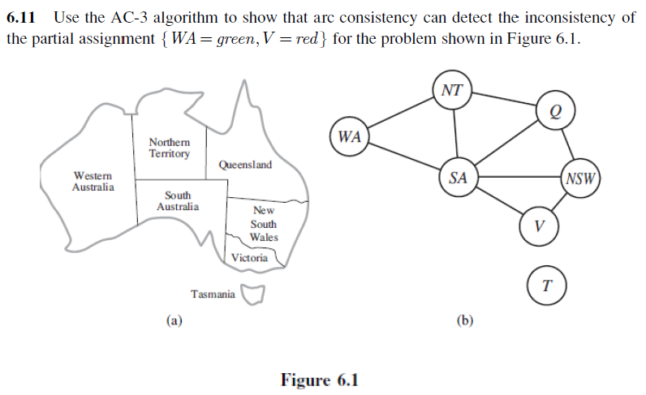

Homework 3
Essential AC-3: a graph traversal algorithm
Problem 2
Graph to be visited:
Vertices: arcs
Edges: nodes
Consider DFS & BFS?
DFS: backtracking
BFS: AC-3
Recall AC-3 algorithm:
Initialize a search queue with all arcs.
Pop the nodes ($x_{i},x_{j}$) of the leading arc, revise their domain and check validity.
The algorithm fails if one domain is empty.
For all neighbors of $x_{i}$ excluding $x_{j}$, enqueue new arcs linking $x_{i}$, if revised.
Repeat until the queue is empty.
Notes:
回忆一下AC-3算法。
本质上说AC-3不过是一种图遍历算法。而图遍历算法无外乎两种：深度优先和广度优先。
联系之前学的DFS和BFS，对比CSP中用到的图搜索：
回溯法对应DFS的思想，可抽象为基于栈结构的实现
AC-3对应BFS的思想，可抽象为基于队列结构的实现
既然这样，AC-3就好理解多了，可以当成一个类似BFS的方法，而BFS需要一个队列来实现，注意这里队列中存储的是图的边。

Slide 15

Homework 3
Encode the arcs with number 1-9.
Let’s start AC-3.
Problem 2
Initialize a queue with all arcs.
Domain initialized with $\{r, g, b\}$.
Partial assignment:
$WA = g$
$V = r$
Queue: [1,2,3,4,5,6,7,8,9]
1
4
3
5
9
2
6
7
8
Notes:
回忆一下AC-3算法。
本质上说AC-3不过是一种图遍历算法。而图遍历算法无外乎两种：深度优先和广度优先。
联系之前学的DFS和BFS，对比CSP中用到的图搜索：
回溯法对应DFS的思想，可抽象为基于栈结构的实现
AC-3对应BFS的思想，可抽象为基于队列结构的实现
既然这样，AC-3就好理解多了，可以当成一个类似BFS的方法，而BFS需要一个队列来实现，注意这里队列中存储的是图的边。

Slide 16

Homework 3
Encode the arcs with number 1-9.
Let’s start AC-3.
Problem 2
Pop arc 1.
Queue: 1 ← [2,3,4,5,6,7,8,9]
Revise and check nodes $(NT,WA)$.
$NT=\left\{r,g,b\right\}⟹NT=\left\{r,b\right\}$
Enqueue 3, 4
Queue: [2,3,4,5,6,7,8,9] ← 3,4
1
4
3
5
9
2
6
7
8
Notes:
回忆一下AC-3算法。
本质上说AC-3不过是一种图遍历算法。而图遍历算法无外乎两种：深度优先和广度优先。
联系之前学的DFS和BFS，对比CSP中用到的图搜索：
回溯法对应DFS的思想，可抽象为基于栈结构的实现
AC-3对应BFS的思想，可抽象为基于队列结构的实现
既然这样，AC-3就好理解多了，可以当成一个类似BFS的方法，而BFS需要一个队列来实现，注意这里队列中存储的是图的边。

Slide 17

Homework 3
Encode the arcs with number 1-9.
Let’s start AC-3.
Problem 2
Pop arc 2.
Queue: 2 ← [3,4,5,6,7,8,9,3,4]
Revise and check nodes $(SA,WA)$.
$SA=\left\{r,g,b\right\}⟹SA=\left\{r,b\right\}$
Enqueue 3,5,6,7
Queue: [3,4,5,6,7,8,9,3,4] ← 3,5,6,7
1
4
3
5
9
2
6
7
8
Notes:
回忆一下AC-3算法。
本质上说AC-3不过是一种图遍历算法。而图遍历算法无外乎两种：深度优先和广度优先。
联系之前学的DFS和BFS，对比CSP中用到的图搜索：
回溯法对应DFS的思想，可抽象为基于栈结构的实现
AC-3对应BFS的思想，可抽象为基于队列结构的实现
既然这样，AC-3就好理解多了，可以当成一个类似BFS的方法，而BFS需要一个队列来实现，注意这里队列中存储的是图的边。

Slide 18
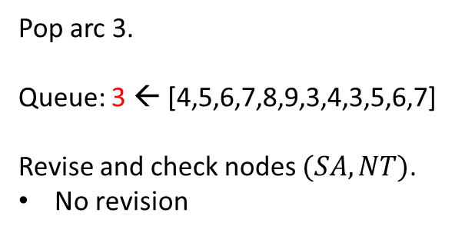
Homework 3
Encode the arcs with number 1-9.
Let’s start AC-3.
Problem 2
Pop arc 3.
Queue: 3 ← [4,5,6,7,8,9,3,4,3,5,6,7]
Revise and check nodes $(SA,NT)$.
No revision
1
4
3
5
9
2
6
7
8
Notes:
回忆一下AC-3算法。
本质上说AC-3不过是一种图遍历算法。而图遍历算法无外乎两种：深度优先和广度优先。
联系之前学的DFS和BFS，对比CSP中用到的图搜索：
回溯法对应DFS的思想，可抽象为基于栈结构的实现
AC-3对应BFS的思想，可抽象为基于队列结构的实现
既然这样，AC-3就好理解多了，可以当成一个类似BFS的方法，而BFS需要一个队列来实现，注意这里队列中存储的是图的边。

Slide 19

Homework 3
Encode the arcs with number 1-9.
Let’s start AC-3.
Problem 2
Pop arc 4.
Queue: 4 ← [5,6,7,8,9,3,4,3,5,6,7]
Revise and check nodes $(NT,Q)$.
No revision
1
4
3
5
9
2
6
7
8
Notes:
回忆一下AC-3算法。
本质上说AC-3不过是一种图遍历算法。而图遍历算法无外乎两种：深度优先和广度优先。
联系之前学的DFS和BFS，对比CSP中用到的图搜索：
回溯法对应DFS的思想，可抽象为基于栈结构的实现
AC-3对应BFS的思想，可抽象为基于队列结构的实现
既然这样，AC-3就好理解多了，可以当成一个类似BFS的方法，而BFS需要一个队列来实现，注意这里队列中存储的是图的边。

Slide 20

Homework 3
Encode the arcs with number 1-9.
Let’s start AC-3.
Problem 2
Pop arc 5.
Queue: 5 ← [6,7,8,9,3,4,3,5,6,7]
Revise and check nodes $(SA,Q)$.
No revision
1
4
3
5
9
2
6
7
8
Notes:
回忆一下AC-3算法。
本质上说AC-3不过是一种图遍历算法。而图遍历算法无外乎两种：深度优先和广度优先。
联系之前学的DFS和BFS，对比CSP中用到的图搜索：
回溯法对应DFS的思想，可抽象为基于栈结构的实现
AC-3对应BFS的思想，可抽象为基于队列结构的实现
既然这样，AC-3就好理解多了，可以当成一个类似BFS的方法，而BFS需要一个队列来实现，注意这里队列中存储的是图的边。

Slide 21
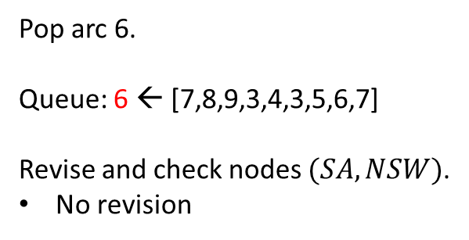
Homework 3
Encode the arcs with number 1-9.
Let’s start AC-3.
Problem 2
Pop arc 6.
Queue: 6 ← [7,8,9,3,4,3,5,6,7]
Revise and check nodes $(SA,NSW)$.
No revision
1
4
3
5
9
2
6
7
8
Notes:
回忆一下AC-3算法。
本质上说AC-3不过是一种图遍历算法。而图遍历算法无外乎两种：深度优先和广度优先。
联系之前学的DFS和BFS，对比CSP中用到的图搜索：
回溯法对应DFS的思想，可抽象为基于栈结构的实现
AC-3对应BFS的思想，可抽象为基于队列结构的实现
既然这样，AC-3就好理解多了，可以当成一个类似BFS的方法，而BFS需要一个队列来实现，注意这里队列中存储的是图的边。

Slide 22

Homework 3
Encode the arcs with number 1-9.
Let’s start AC-3.
Problem 2
Pop arc 7.
Queue: 7 ← [8,9,3,4,3,5,6,7]
Revise and check nodes $(SA,V)$.
$SA=\left\{r,b\right\}⟹SA=\left\{b\right\}$
Enqueue 2,3,5,6
Queue: [8,9,3,4,3,5,6,7] ← 2,3,5,6
1
4
3
5
9
2
6
7
8
Notes:
回忆一下AC-3算法。
本质上说AC-3不过是一种图遍历算法。而图遍历算法无外乎两种：深度优先和广度优先。
联系之前学的DFS和BFS，对比CSP中用到的图搜索：
回溯法对应DFS的思想，可抽象为基于栈结构的实现
AC-3对应BFS的思想，可抽象为基于队列结构的实现
既然这样，AC-3就好理解多了，可以当成一个类似BFS的方法，而BFS需要一个队列来实现，注意这里队列中存储的是图的边。

Slide 23

Homework 3
Encode the arcs with number 1-9.
Let’s start AC-3.
Problem 2
Pop arc 8.
Queue: 8 ← [9,3,4,3,5,6,7,2,3,5,6]
Revise and check nodes $(NSW,V)$.
$NSW=\left\{r,g,b\right\}⟹SA=\left\{g,b\right\}$
Enqueue 9,6,8
Queue: [9,3,4,3,5,6,7,2,3,5,6] ← 9,6,8
1
4
3
5
9
2
6
7
8
Notes:
回忆一下AC-3算法。
本质上说AC-3不过是一种图遍历算法。而图遍历算法无外乎两种：深度优先和广度优先。
联系之前学的DFS和BFS，对比CSP中用到的图搜索：
回溯法对应DFS的思想，可抽象为基于栈结构的实现
AC-3对应BFS的思想，可抽象为基于队列结构的实现
既然这样，AC-3就好理解多了，可以当成一个类似BFS的方法，而BFS需要一个队列来实现，注意这里队列中存储的是图的边。

Slide 24
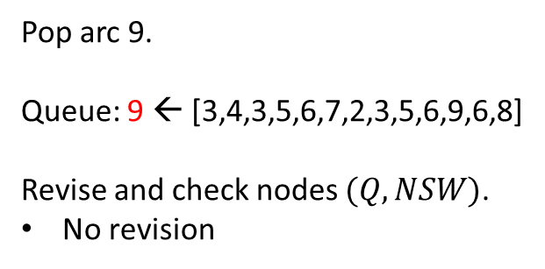
Homework 3
Encode the arcs with number 1-9.
Let’s start AC-3.
Problem 2
Pop arc 9.
Queue: 9 ← [3,4,3,5,6,7,2,3,5,6,9,6,8]
Revise and check nodes $(Q,NSW)$.
No revision
1
4
3
5
9
2
6
7
8
Notes:
回忆一下AC-3算法。
本质上说AC-3不过是一种图遍历算法。而图遍历算法无外乎两种：深度优先和广度优先。
联系之前学的DFS和BFS，对比CSP中用到的图搜索：
回溯法对应DFS的思想，可抽象为基于栈结构的实现
AC-3对应BFS的思想，可抽象为基于队列结构的实现
既然这样，AC-3就好理解多了，可以当成一个类似BFS的方法，而BFS需要一个队列来实现，注意这里队列中存储的是图的边。

Slide 25

Homework 3
Encode the arcs with number 1-9.
Let’s start AC-3.
Problem 2
Pop arc 3.
Queue: 3 ← [4,3,5,6,7,2,3,5,6,9,6,8]
Revise and check nodes $(NT,SA)$.
$NT=\left\{r,b\right\}⟹NT=\left\{r\right\}$
Enqueue 1,4
Queue: [4,3,5,6,7,2,3,5,6,9,6,8] ← 1,4
1
4
3
5
9
2
6
7
8
Notes:
回忆一下AC-3算法。
本质上说AC-3不过是一种图遍历算法。而图遍历算法无外乎两种：深度优先和广度优先。
联系之前学的DFS和BFS，对比CSP中用到的图搜索：
回溯法对应DFS的思想，可抽象为基于栈结构的实现
AC-3对应BFS的思想，可抽象为基于队列结构的实现
既然这样，AC-3就好理解多了，可以当成一个类似BFS的方法，而BFS需要一个队列来实现，注意这里队列中存储的是图的边。

Slide 26

Homework 3
Encode the arcs with number 1-9.
Let’s start AC-3.
Problem 2
Pop arc 4.
Queue: 4 ← [3,5,6,7,2,3,5,6,9,6,8,1,4]
Revise and check nodes $(Q,NT)$.
$Q=\left\{r,g,b\right\}⟹Q=\left\{g,b\right\}$
Enqueue 5,9
Queue: [3,5,6,7,2,3,5,6,9,6,8,1,4] ← 5,9
1
4
3
5
9
2
6
7
8
Notes:
回忆一下AC-3算法。
本质上说AC-3不过是一种图遍历算法。而图遍历算法无外乎两种：深度优先和广度优先。
联系之前学的DFS和BFS，对比CSP中用到的图搜索：
回溯法对应DFS的思想，可抽象为基于栈结构的实现
AC-3对应BFS的思想，可抽象为基于队列结构的实现
既然这样，AC-3就好理解多了，可以当成一个类似BFS的方法，而BFS需要一个队列来实现，注意这里队列中存储的是图的边。

Slide 27
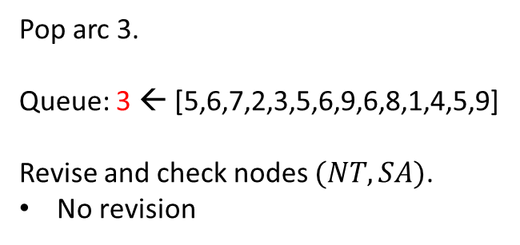
Homework 3
Encode the arcs with number 1-9.
Let’s start AC-3.
Problem 2
Pop arc 3.
Queue: 3 ← [5,6,7,2,3,5,6,9,6,8,1,4,5,9]
Revise and check nodes $(NT,SA)$.
No revision
1
4
3
5
9
2
6
7
8
Notes:
回忆一下AC-3算法。
本质上说AC-3不过是一种图遍历算法。而图遍历算法无外乎两种：深度优先和广度优先。
联系之前学的DFS和BFS，对比CSP中用到的图搜索：
回溯法对应DFS的思想，可抽象为基于栈结构的实现
AC-3对应BFS的思想，可抽象为基于队列结构的实现
既然这样，AC-3就好理解多了，可以当成一个类似BFS的方法，而BFS需要一个队列来实现，注意这里队列中存储的是图的边。

Slide 28

Homework 3
Encode the arcs with number 1-9.
Let’s start AC-3.
Problem 2
Pop arc 5.
Queue: 5 ← [6,7,2,3,5,6,9,6,8,1,4,5,9]
Revise and check nodes $(Q,SA)$.
$Q=\left\{g,b\right\}⟹Q=\left\{g\right\}$
Enqueue 4, 9
Queue: [6,7,2,3,5,6,9,6,8,1,4,5,9] ← 4,9
1
4
3
5
9
2
6
7
8
Notes:
回忆一下AC-3算法。
本质上说AC-3不过是一种图遍历算法。而图遍历算法无外乎两种：深度优先和广度优先。
联系之前学的DFS和BFS，对比CSP中用到的图搜索：
回溯法对应DFS的思想，可抽象为基于栈结构的实现
AC-3对应BFS的思想，可抽象为基于队列结构的实现
既然这样，AC-3就好理解多了，可以当成一个类似BFS的方法，而BFS需要一个队列来实现，注意这里队列中存储的是图的边。

Slide 29

Homework 3
Encode the arcs with number 1-9.
Let’s start AC-3.
Problem 2
Pop arc 6.
Queue: 6 ← [7,2,3,5,6,9,6,8,1,4,5,9,4,9]
Revise and check nodes $(NSW,SA)$.
$NSW=\left\{g,b\right\}⟹NSW=\left\{g\right\}$
Enqueue 8,9
Queue: [7,2,3,5,6,9,6,8,1,4,5,9,4,9] ← 8,9
1
4
3
5
9
2
6
7
8
Notes:
回忆一下AC-3算法。
本质上说AC-3不过是一种图遍历算法。而图遍历算法无外乎两种：深度优先和广度优先。
联系之前学的DFS和BFS，对比CSP中用到的图搜索：
回溯法对应DFS的思想，可抽象为基于栈结构的实现
AC-3对应BFS的思想，可抽象为基于队列结构的实现
既然这样，AC-3就好理解多了，可以当成一个类似BFS的方法，而BFS需要一个队列来实现，注意这里队列中存储的是图的边。

Slide 30
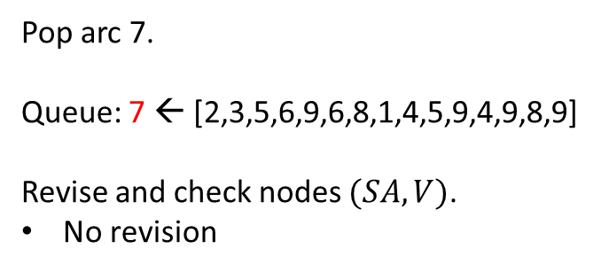
Homework 3
Encode the arcs with number 1-9.
Let’s start AC-3.
Problem 2
Pop arc 7.
Queue: 7 ← [2,3,5,6,9,6,8,1,4,5,9,4,9,8,9]
Revise and check nodes $(SA,V)$.
No revision
1
4
3
5
9
2
6
7
8
Notes:
回忆一下AC-3算法。
本质上说AC-3不过是一种图遍历算法。而图遍历算法无外乎两种：深度优先和广度优先。
联系之前学的DFS和BFS，对比CSP中用到的图搜索：
回溯法对应DFS的思想，可抽象为基于栈结构的实现
AC-3对应BFS的思想，可抽象为基于队列结构的实现
既然这样，AC-3就好理解多了，可以当成一个类似BFS的方法，而BFS需要一个队列来实现，注意这里队列中存储的是图的边。

Slide 31
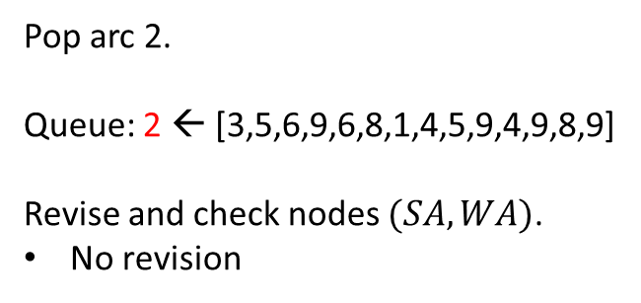
Homework 3
Encode the arcs with number 1-9.
Let’s start AC-3.
Problem 2
Pop arc 2.
Queue: 2 ← [3,5,6,9,6,8,1,4,5,9,4,9,8,9]
Revise and check nodes $(SA,WA)$.
No revision
1
4
3
5
9
2
6
7
8
Notes:
回忆一下AC-3算法。
本质上说AC-3不过是一种图遍历算法。而图遍历算法无外乎两种：深度优先和广度优先。
联系之前学的DFS和BFS，对比CSP中用到的图搜索：
回溯法对应DFS的思想，可抽象为基于栈结构的实现
AC-3对应BFS的思想，可抽象为基于队列结构的实现
既然这样，AC-3就好理解多了，可以当成一个类似BFS的方法，而BFS需要一个队列来实现，注意这里队列中存储的是图的边。

Slide 32
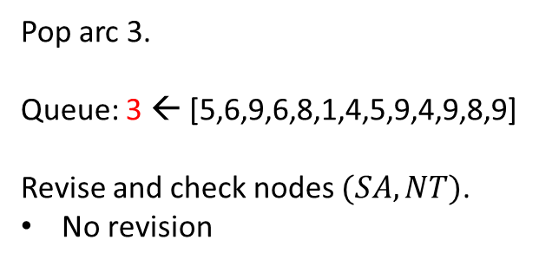
Homework 3
Encode the arcs with number 1-9.
Let’s start AC-3.
Problem 2
Pop arc 3.
Queue: 3 ← [5,6,9,6,8,1,4,5,9,4,9,8,9]
Revise and check nodes $(SA,NT)$.
No revision
1
4
3
5
9
2
6
7
8
Notes:
回忆一下AC-3算法。
本质上说AC-3不过是一种图遍历算法。而图遍历算法无外乎两种：深度优先和广度优先。
联系之前学的DFS和BFS，对比CSP中用到的图搜索：
回溯法对应DFS的思想，可抽象为基于栈结构的实现
AC-3对应BFS的思想，可抽象为基于队列结构的实现
既然这样，AC-3就好理解多了，可以当成一个类似BFS的方法，而BFS需要一个队列来实现，注意这里队列中存储的是图的边。

Slide 33
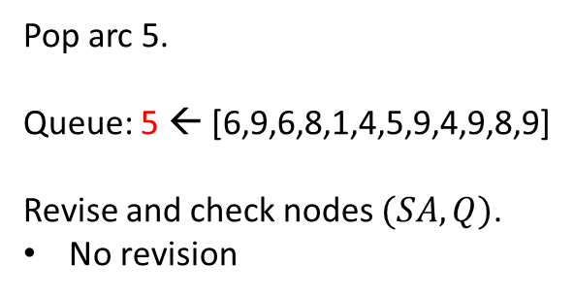
Homework 3
Encode the arcs with number 1-9.
Let’s start AC-3.
Problem 2
Pop arc 5.
Queue: 5 ← [6,9,6,8,1,4,5,9,4,9,8,9]
Revise and check nodes $(SA,Q)$.
No revision
1
4
3
5
9
2
6
7
8
Notes:
回忆一下AC-3算法。
本质上说AC-3不过是一种图遍历算法。而图遍历算法无外乎两种：深度优先和广度优先。
联系之前学的DFS和BFS，对比CSP中用到的图搜索：
回溯法对应DFS的思想，可抽象为基于栈结构的实现
AC-3对应BFS的思想，可抽象为基于队列结构的实现
既然这样，AC-3就好理解多了，可以当成一个类似BFS的方法，而BFS需要一个队列来实现，注意这里队列中存储的是图的边。

Slide 34

Homework 3
Encode the arcs with number 1-9.
Let’s start AC-3.
Problem 2
Pop arc 6.
Queue: 6 ← [9,6,8,1,4,5,9,4,9,8,9]
Revise and check nodes $(SA,NSW)$.
No revision
1
4
3
5
9
2
6
7
8
Notes:
回忆一下AC-3算法。
本质上说AC-3不过是一种图遍历算法。而图遍历算法无外乎两种：深度优先和广度优先。
联系之前学的DFS和BFS，对比CSP中用到的图搜索：
回溯法对应DFS的思想，可抽象为基于栈结构的实现
AC-3对应BFS的思想，可抽象为基于队列结构的实现
既然这样，AC-3就好理解多了，可以当成一个类似BFS的方法，而BFS需要一个队列来实现，注意这里队列中存储的是图的边。

Slide 35

Homework 3
Encode the arcs with number 1-9.
Let’s start AC-3.
Problem 2
Pop arc 9.
Queue: 9 ← [6,8,1,4,5,9,4,9,8,9]
Revise and check nodes $(Q,NSW)$.
$Q=\left\{g\right\}⟹Q=φ$
$Q.size=0$, find inconsistency!
Done!
1
4
3
5
9
2
6
7
8
Notes:
回忆一下AC-3算法。
本质上说AC-3不过是一种图遍历算法。而图遍历算法无外乎两种：深度优先和广度优先。
联系之前学的DFS和BFS，对比CSP中用到的图搜索：
回溯法对应DFS的思想，可抽象为基于栈结构的实现
AC-3对应BFS的思想，可抽象为基于队列结构的实现
既然这样，AC-3就好理解多了，可以当成一个类似BFS的方法，而BFS需要一个队列来实现，注意这里队列中存储的是图的边。

Slide 36
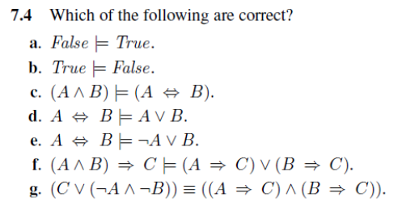
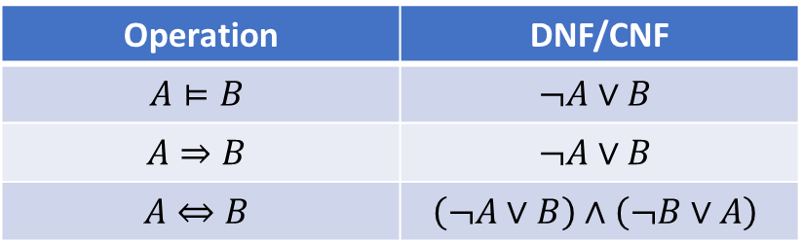
Homework 3
Problem 3
Keep in mind the simplification table:
Operation | DNF/CNF
$$A⊨B$$ | $$¬A∨B$$
$$A⇒B$$ | $$¬A∨B$$
$$A⇔B$$ | $$\left(¬A∨B\right)∧\left(¬B∨A\right)$$
Notes:
判断哪些推理是正确的。方法：真值表，复杂逻辑等价转换为&和|，转成析取范式或合取范式

Slide 37
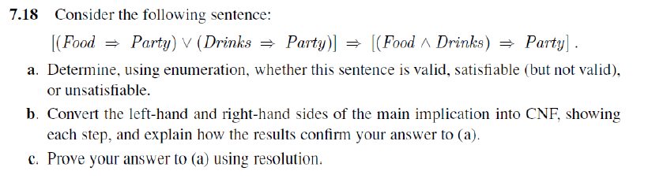
Homework 3
Problem 4
Food | Party | Drinks | Sentence
0 | 0 | 0 | 1
0 | 0 | 1 | 1
0 | 1 | 0 | 1
0 | 1 | 1 | 1
1 | 0 | 0 | 1
1 | 0 | 1 | 1
1 | 1 | 0 | 1
1 | 1 | 1 | 1
Enumerate with true value table.

Slide 38
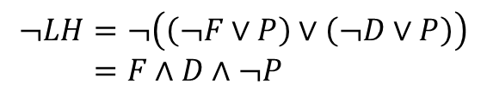


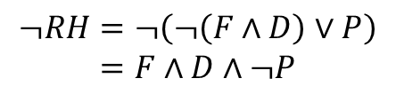
Homework 3
Problem 4
Simplify to CNF/DNF.
The sentence $S$:
$$S=LH⇒RH \\ =LH⇒LH \\ =True$$
$$∴S is valid$$
$$¬LH=¬\left(\left(¬F∨P\right)∨\left(¬D∨P\right)\right) \\ =F∧D∧¬P$$
$$¬RH=¬\left(¬\left(F∧D\right)∨P\right) \\ =F∧D∧¬P$$
$$∴LH=RH$$

Slide 39
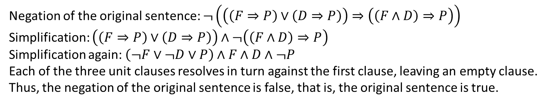
Homework 3
Problem 4
We can prove by contradiction.
Negation of the original sentence: $¬\left(\left(\left(F⇒P\right)∨\left(D⇒P\right)\right)⇒\left(\left(F∧D\right)⇒P\right)\right)$
Simplification: $\left(\left(F⇒P\right)∨\left(D⇒P\right)\right)∧¬\left(\left(F∧D\right)⇒P\right)$
Simplification again: $\left(¬F∨¬D∨P\right)∧F∧D∧¬P$
Each of the three unit clauses resolves in turn against the first clause, leaving an empty clause.
Thus, the negation of the original sentence is false, that is, the original sentence is true.

Slide 40
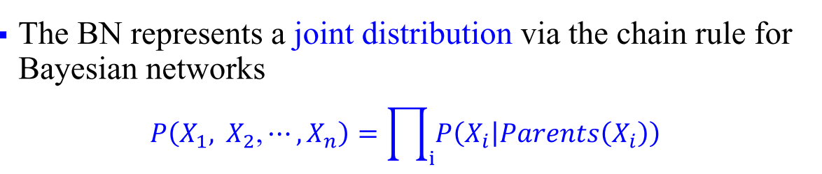
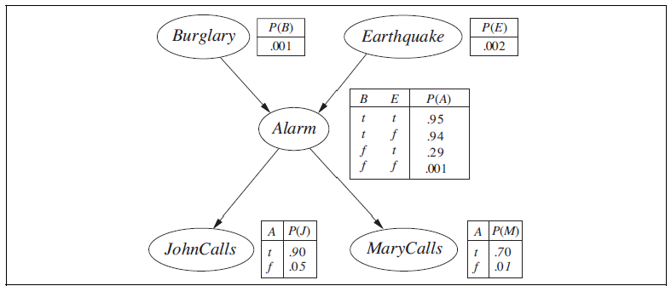
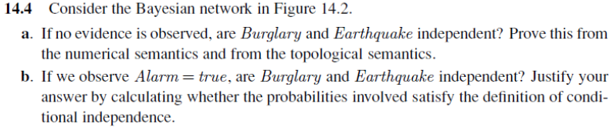
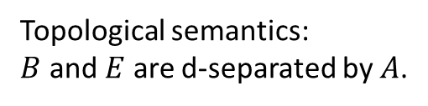
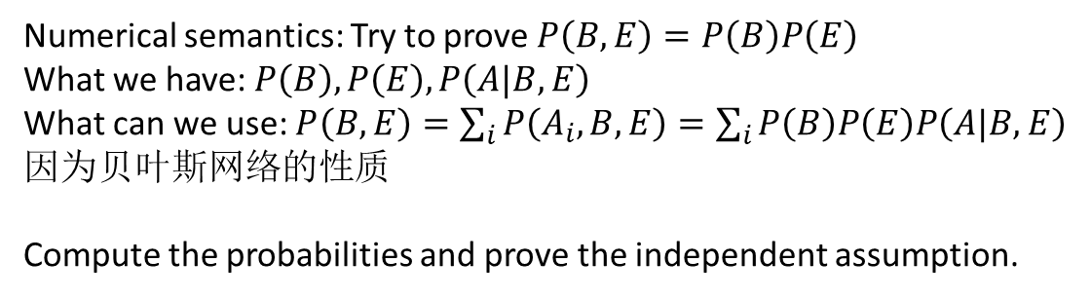
Homework 4
Problem 1
Numerical semantics: Try to prove $P\left(B,E\right)=P\left(B\right)P\left(E\right)$
What we have: $P\left(B\right),P\left(E\right),P\left(A|B,E\right)$
What can we use: $P\left(B,E\right)=\sum_{i}{P\left(A_{i},B,E\right)}=\sum_{i}{P\left(B\right)P\left(E\right)P\left(A|B,E\right)}$
因为贝叶斯网络的性质
Compute the probabilities and prove the independent assumption.
Topological semantics:
$B$ and $E$ are d-separated by $A$.

Slide 41
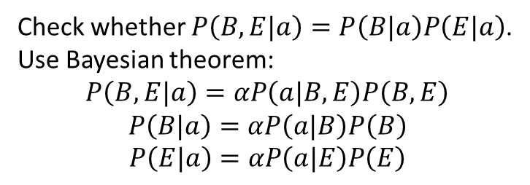
Homework 4
Problem 1
Check whether $P\left(B,E|a\right)=P\left(B|a\right)P\left(E|a\right)$.
Use Bayesian theorem:
$$P\left(B,E|a\right)=αP\left(a|B,E\right)P\left(B,E\right)$$
$$P\left(B|a\right)=αP\left(a|B\right)P\left(B\right)$$
$$P\left(E|a\right)=αP\left(a|E\right)P\left(E\right)$$

Slide 42
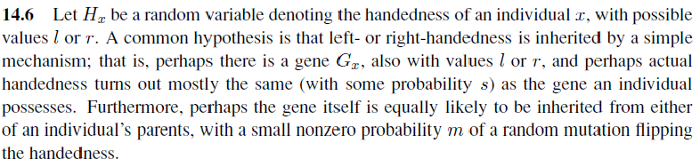
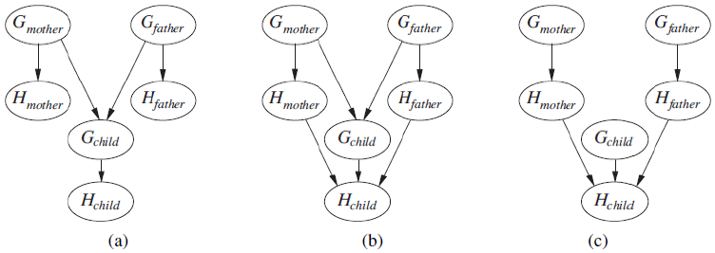
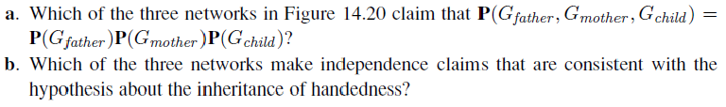
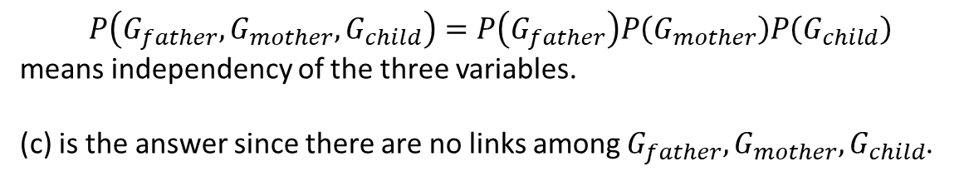
Homework 4
Problem 2
$$P\left(G_{father},G_{mother},G_{child}\right)=P\left(G_{father}\right)P\left(G_{mother}\right)P\left(G_{child}\right)$$
means independency of the three variables.
(c) is the answer since there are no links among $G_{father},G_{mother},G_{child}$.

Slide 43
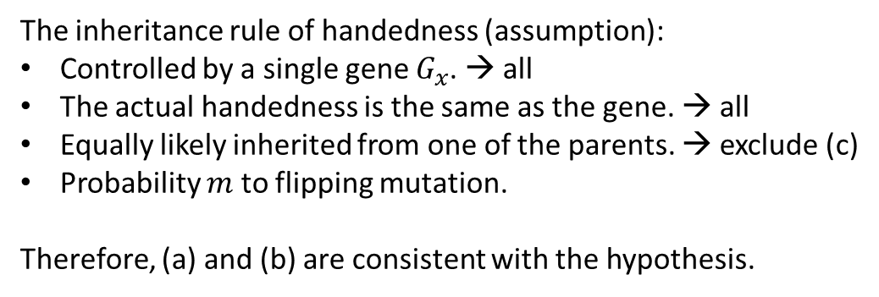
Homework 4
Problem 2
The inheritance rule of handedness (assumption):
Controlled by a single gene $G_{x}$. → all
The actual handedness is the same as the gene. → all
Equally likely inherited from one of the parents. → exclude (c)
Probability $m$ to flipping mutation.
Therefore, (a) and (b) are consistent with the hypothesis.

Slide 44
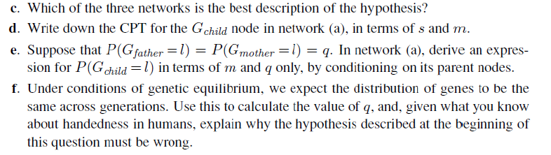

Homework 4
Problem 2
From previous answer, we know that the best network is in (a) and (b).
(a) is the simplest model which is consistent with the hypothesis.
(b) has spurious links among $H$. The handedness should only decided by the gene $G$.
Notes:
根据假设，应该是基因决定手性（基因型决定表现型），而非表现型决定表现型。

Slide 45




Homework 4
Problem 2
Probability $s$ is irrelevant in the CPT of $G_{child}$. $s$ only control the process $G→H$.
$$G_{mother}$$ | $$G_{father}$$ | $$P\left(G_{child}=l|G_{mother},G_{father}\right)$$ | $$P\left(G_{child}=r|G_{mother},G_{father}\right)$$
$$l$$ | $$l$$ | $$1−m$$ | $$m$$
$$l$$ | $$r$$ | $$0.5$$ | $$0.5$$
$$r$$ | $$l$$ | $$0.5$$ | $$0.5$$
$$r$$ | $$r$$ | $$m$$ | $$1−m$$
E.g. When $G_{mother}=l,G_{father}=r$,
$$P\left(G_{child}=l|G_{mother},G_{father}\right) \\ =0.5\left(1−m\right)+0.5m \\ =0.5$$
Notes:
根据假设，应该是基因决定手性（基因型决定表现型），而非表现型决定表现型。

Slide 46

Homework 4
Problem 2
$$P\left(G_{child}=l\right)=\sum_{g_{m},g_{f}}{P\left(G_{child}=l|g_{m},g_{f}\right)P\left(g_{m},g_{f}\right)} \\ =\sum_{g_{m},g_{f}}{P\left(G_{child}=l|g_{m},g_{f}\right)P\left(g_{m} \right)P\left(g_{f}\right)} \\ =\left(1−m\right)q^{2}+0.5q\left(1−q\right)+0.5\left(1−q\right)q+m{\left(1−q\right)}^{2} \\ =q+m−2mq$$
Apply the conditioning rule.
Notes:
加入了父母基因型的先验概率，直接结合上一问的CPT就可以计算。

Slide 47


Homework 4
Problem 2
What is the genetic equilibrium?
$G$ should have the same distribution in each generation, which means $P\left(G_{i}\right)=P\left(G_{j}\right),∀i,j$.
In reality, few people are left-handed.
Possible explanation
Right-hand gene is dominant.
The handedness may be controlled jointly by several genes.
Apply the equilibrium rule, $P\left(G_{child}=l\right)=q$, that is,
$$q+m−2mq=q$$
$$∴q=0.5$$
Notes:
解释：
显性基因和隐性基因表现的比例并非一样，右利手可能是显性基因
手性可能是多基因联合控制的

Slide 48



Homework 4
Problem 3
Notations
$S_{t}$: Whether get enough sleep on the $t$-th day.
$R_{t}$: Whether get red eyes on the $t$-th day.
$C_{t}$: Whether sleep in class on the $t$-th day.
Attention
Formulate as DBN
Formulated as HMM

Slide 49








Homework 4
Problem 3
Notations
$S_{t}$: Whether get enough sleep on the $t$-th day.
$R_{t}$: Whether get red eyes on the $t$-th day.
$C_{t}$: Whether sleep in class on the $t$-th day.
$$S_{t−1}$$ | $$P\left(S_{t}=True\right)$$
$$True$$ | $$0.8$$
$$False$$ | $$0.3$$
DBN
$$S_{0}$$
$$S_{1}$$
…
$$P\left(S_{0}=True\right)$$
$$0.7$$
$$C_{1}$$
$$R_{1}$$
$$S_{t}$$ | $$P\left(C_{t}=True\right)$$
$$True$$ | $$0.1$$
$$False$$ | $$0.3$$
$$S_{t}$$ | $$P\left(R_{t}=True\right)$$
$$True$$ | $$0.2$$
$$False$$ | $0.$7

Slide 50





Homework 4
Problem 3
Notations
$S_{t}$: Whether get enough sleep on the $t$-th day.
$R_{t}$: Whether get red eyes on the $t$-th day.
$C_{t}$: Whether sleep in class on the $t$-th day.
$O_{t}$: Concatenation of $\left[R_{t},C_{t}\right]$.
$$S_{t−1}$$ | $$P\left(S_{t}=True\right)$$
$$True$$ | $$0.8$$
$$False$$ | $$0.3$$
HMM
$$S_{0}$$
$$S_{1}$$
…
$$P\left(S_{0}=True\right)$$
$$0.7$$
$$O_{1}$$
$$S_{t}$$ | $$P\left(O_{t}=TT\right)$$ | $$P\left(O_{t}=TF\right)$$ | $$P\left(O_{t}=FT\right)$$ | $$P\left(O_{t}=FF\right)$$
$$True$$ | $0.0$2 | $$0.18$$ | $$0.08$$ | $$0.72$$
$$False$$ | $0.$21 | $$0.49$$ | $$0.09$$ | $$0.21$$

Slide 51



Homework 4
Problem 4
Recall filtering:
$$P\left(X_{t+1}|e_{1:t+1}\right)=αP\left(e_{t+1}|X_{t+1}\right)\sum_{x_{t}}{P\left(X_{t+1}|x_{t}\right)P\left(x_{t}|e_{1:t}\right)}$$
Message propagates forward along time sequence(transition), and updated by each observation(sensor).
Notes:
从filtering过程看出这是个递归的过程，我们可以从起始状态开始算起。每次对某个状态完成滤波之后，将该状态作为新的起始状态继续向后计算。

Slide 52
Homework 4
Problem 4
Recall filtering:
$$P\left(X_{t+1}|e_{1:t+1}\right)=αP\left(e_{t+1}|X_{t+1}\right)\sum_{x_{t}}{P\left(X_{t+1}|x_{t}\right)P\left(x_{t}|e_{1:t}\right)}$$
Message propagates forward along time sequence(transition), and updated by each observation(sensor).
Notes:
从filtering过程看出这是个递归的过程，我们可以从起始状态开始算起。每次对某个状态完成滤波之后，将该状态作为新的起始状态继续向后计算。

Slide 53

Homework 4
Problem 4
Recall filtering:
$$P\left(X_{t+1}|e_{1:t+1}\right)=αP\left(e_{t+1}|X_{t+1}\right)\sum_{x_{t}}{P\left(X_{t+1}|x_{t}\right)P\left(x_{t}|e_{1:t}\right)}$$
Notes:
从filtering过程看出这是个递归的过程，我们可以从起始状态开始算起。每次对某个状态完成滤波之后，将该状态作为新的起始状态继续向后计算。

Slide 54


Homework 4
Problem 4
Recall smoothing:
$$P\left(X_{k}|e_{1:t}\right)=αP\left(X_{k}|e_{1:k}\right)P\left(e_{k+1:t}|X_{k}\right)$$
$$P\left(e_{k+1:t}|X_{k}\right)=\sum_{x_{k}+1}{P\left(e_{k+1}|x_{k+1}\right)P\left(e_{k+2:t}|x_{k+1}\right)P\left(x_{k+1}|X_{k}\right)}$$
Message propagates forward and backward.
Notes:
smoothing过程包括前传和反传两步。前传就是用之前所有状态（包括当前态）做一次filtering，反传

Slide 55

Homework 4
Problem 4
Recall smoothing:
$$P\left(X_{k}|e_{1:t}\right)=αP\left(X_{k}|e_{1:k}\right)P\left(e_{k+1:t}|X_{k}\right)$$
$$P\left(e_{k+1:t}|X_{k}\right)=\sum_{x_{k}+1}{P\left(e_{k+1}|x_{k+1}\right)P\left(e_{k+2:t}|x_{k+1}\right)P\left(x_{k+1}|X_{k}\right)}$$
Notes:
smoothing过程包括前传和反传两步。前传就是用之前所有状态（包括当前态）做一次filtering，反传

Slide 56
Homework 4
Problem 4
The smoothed probabilities provide more accurate
estimation than the filtered result.
Because smoothing considered future evidence to refine the result.
A typical application: tracking algorithm.
Online tracking: real-time tracking, without future info.
Offline tracking: track on a whole sequence, with future info.
Notes:
smoothing过程包括前传和反传两步。前传就是用之前所有状态（包括当前态）做一次filtering，反传

Slide 57
Thanks for watching!

